Slide 1
Балы XIX века
Подготовила: Преснякова
Алина,8 класс
МБОУ «Чамзинская СОШ №2»

Slide 2
Бал…Как много в этом слове: чудесная музыка, красивые платья…Закройте на мгновения глаза и перенеситесь мысленно в такой далекий и такой недавний XIX век. Представьте себя прекрасной дамой или дебютанткой и позвольте закружить себя в танце галантному кавалеру...

Slide 3
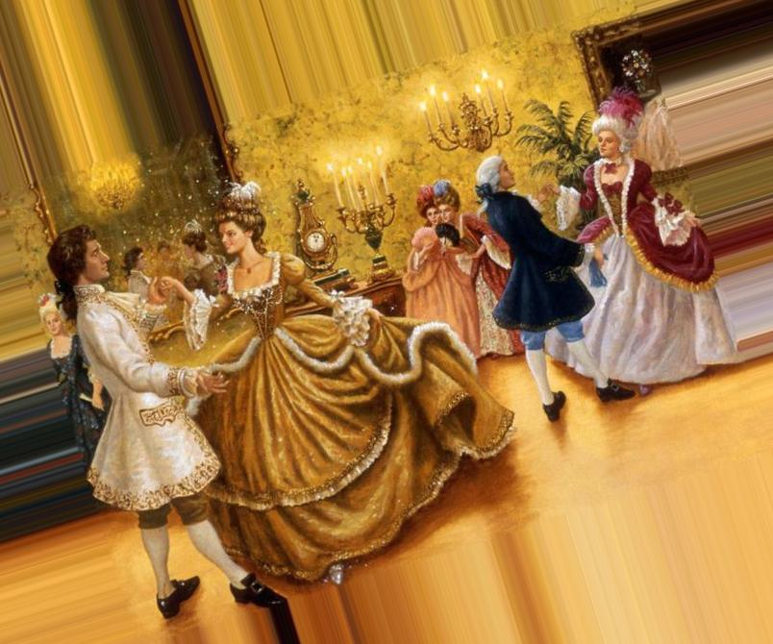

Slide 4
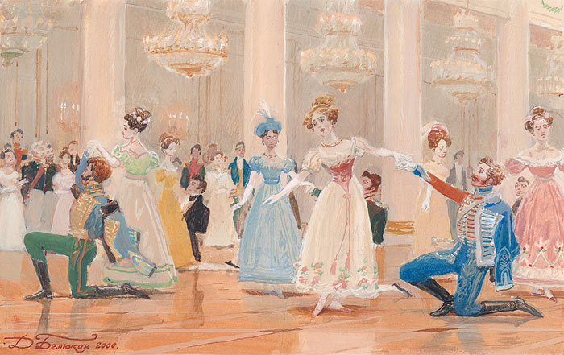
Бал — собрание многочисленного общества лиц обоего пола для танцев. Балы отличаются от обычных танцев или дискотеки повышенной торжественностью, более строгим этикетом и классическим набором танцев, следующих в заранее определённом порядке.

Slide 5
Балы в XIX веке были излюбленным развлечением публики. Они давались круглый год, но сезон начинался с поздней осени – времени наибольшей концентрации представителей высшего света в городской среде – и продолжался весь зимний период, за исключением периодов, когда следовало поститься. Часто в один вечер приходилось бывать на двух-трёх балах, что требовало от танцоров немалых сил, к тому же многие балы заканчивались под утро, а на следующий день необходимо было отдавать визиты и готовиться к грядущим увеселениям. Дамы были одеты в платья по последней моде, а кавалеры во фраки. Этикет соблюдался строжайшим образом. Обычно на балу девушка могла иметь в руках три предмета: веер, маленький букетик цветов и записную книжечку, называемую «агенда», которая служила для записей танцев.

Slide 6
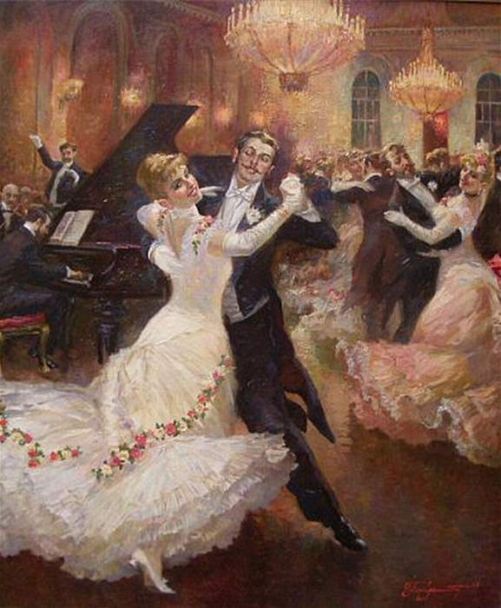
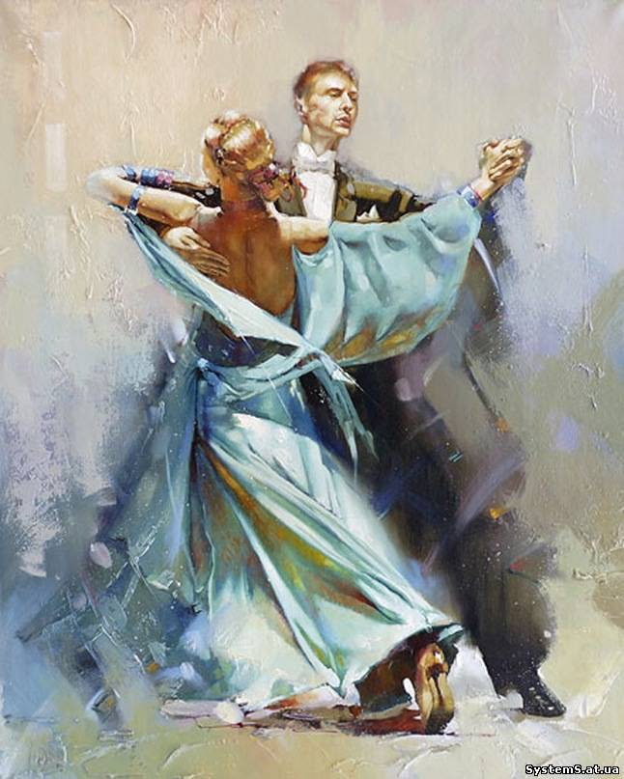
Вальс

Slide 7
Мазу́рка польский народный танец.

Slide 8
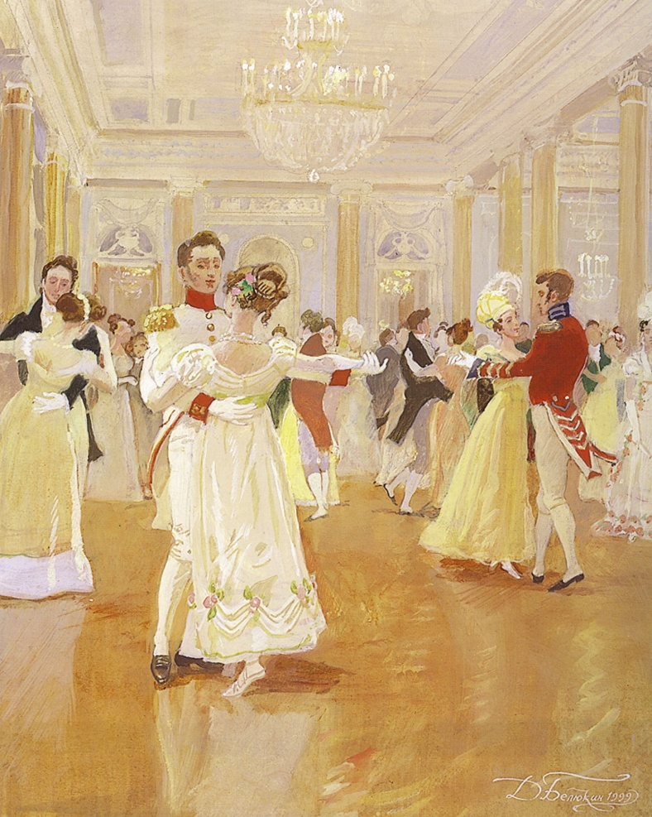

Slide 10
С вальса только начинался бал, а за ним шли другие танцы, в частности, танцевали венгерку, краковяк, падепатинер, падеспань, падекатр... На балах существовал определенный танцевальный порядок, и все знают, что за так называемыми мелкими танцами пойдет первая кадриль, затем, следуя распорядку, вторая, третья. После четвертой кадрили и мелких танцев, как правило, шла мазурка. Это уже особый танец. Он, как и кадриль, у всех дам заранее был расписан, и каждый кавалер, каждая дама знали, когда и с кем они танцуют. Следует отметить, что среди всех танцев мазурка и котильон являлись наиболее "важными" приглашениями на балу, по той причине, что после мазурки кавалер вел даму к столу на ужин, где можно было пообщаться, пофлиртовать и даже признаться в любви. Ужинали все в боковых гостиных, за небольшими столиками. За каждым столиком гости собирались своей компанией. Кроме того, на балах всегда был открыт буфет с разными яствами, шампанским и прочими горячительными и прохладительными напитками. Бальная танцевальная программа 1874 года Полонез Вальс Полька Лансье Галоп Франсез Котильон

